Slide 1
Inovace 2018
Indiánské teepee
Autor: MgA. Veronika Vaňhová

Slide 2
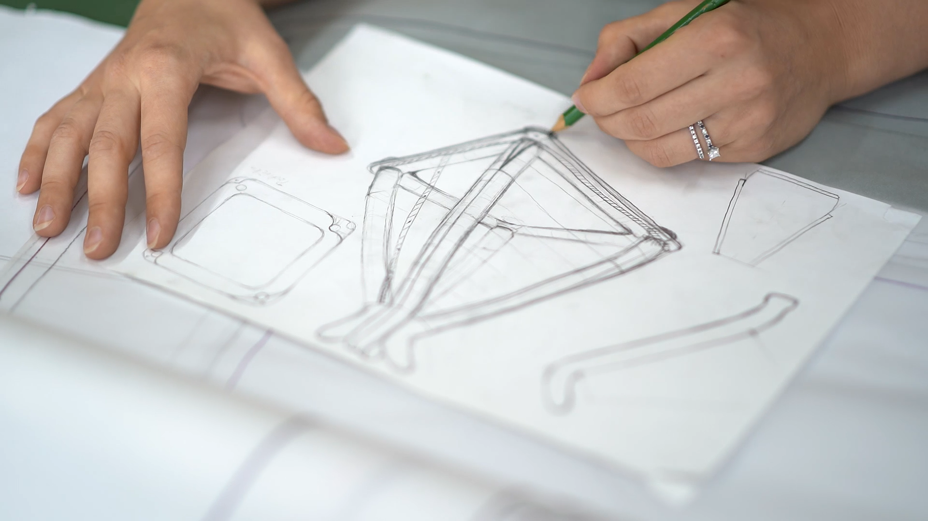
Na počátku byla myšlenka
Mít vlastní svět
Rozvíjet dětskou fantazii
Bezpečná hračka
Multifunkční využití

Slide 3
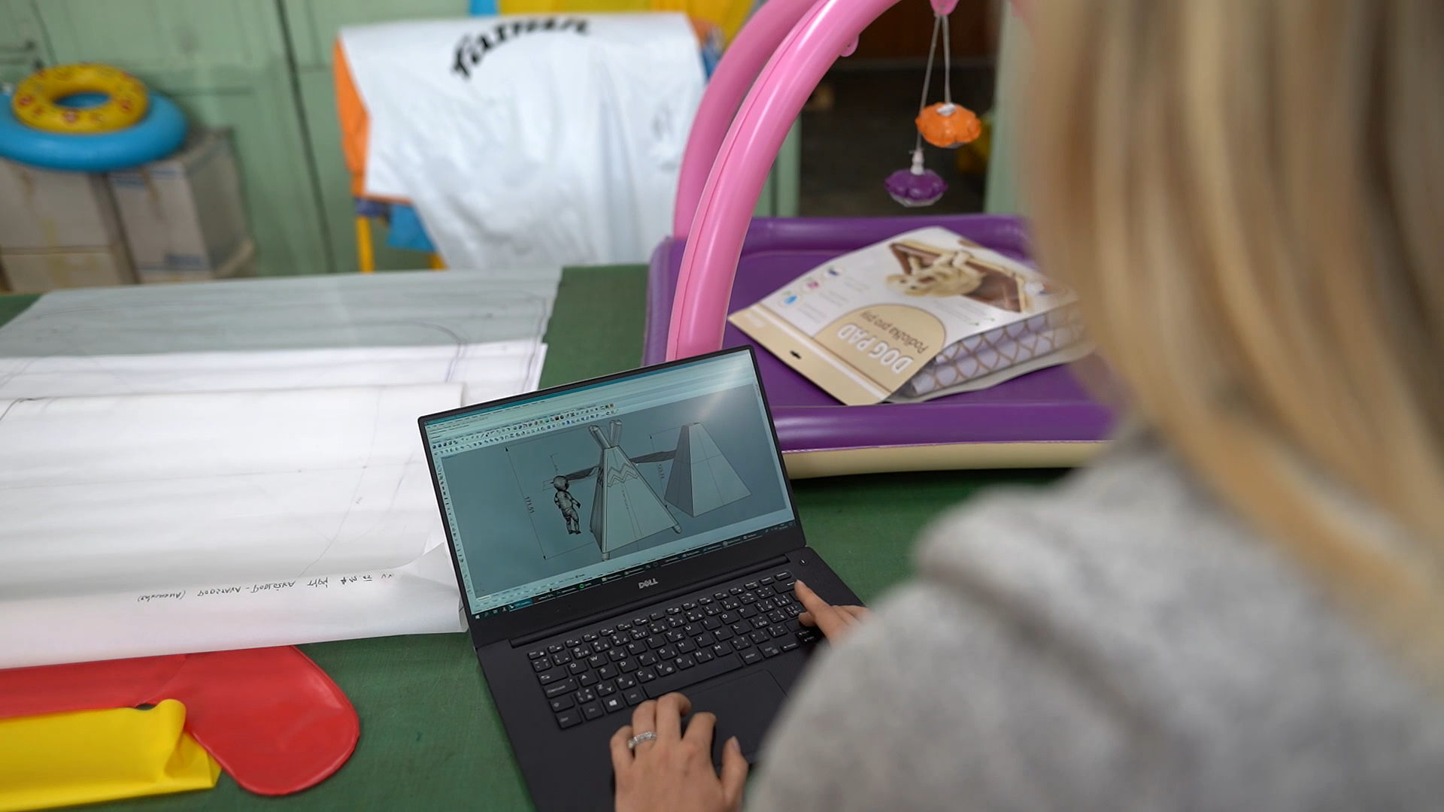
Vizualizace myšlenky
Převést myšlenku do vizuální podoby
Technologické zpracování
Jednoduchá a stabilní konstrukce
Snadná údržba

Slide 4
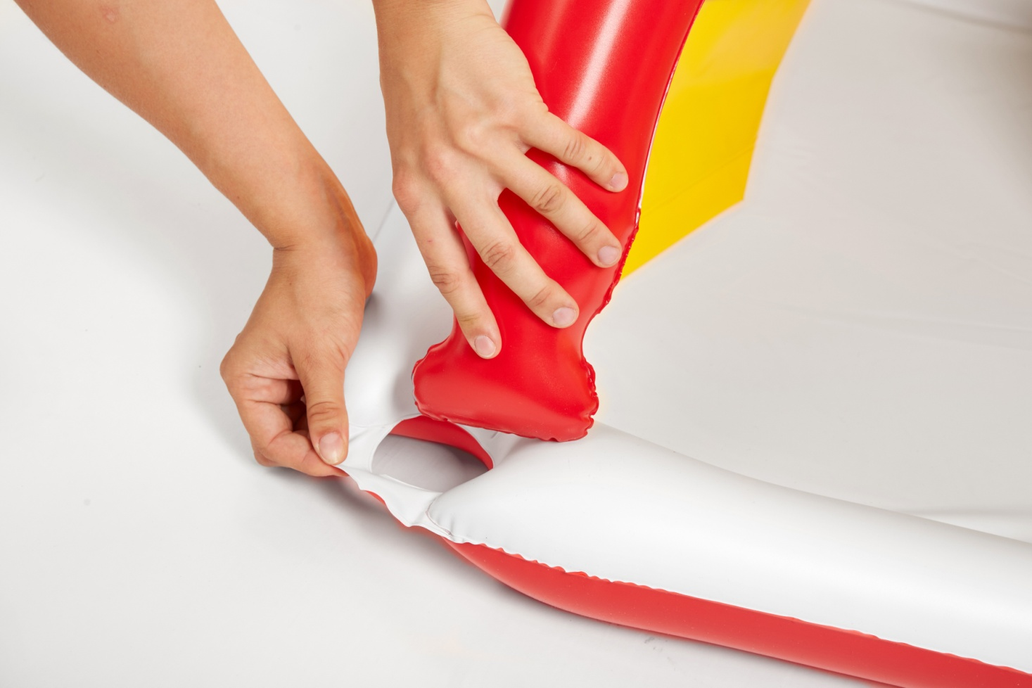
Jednoduchá a bezpečná instalace

Slide 5
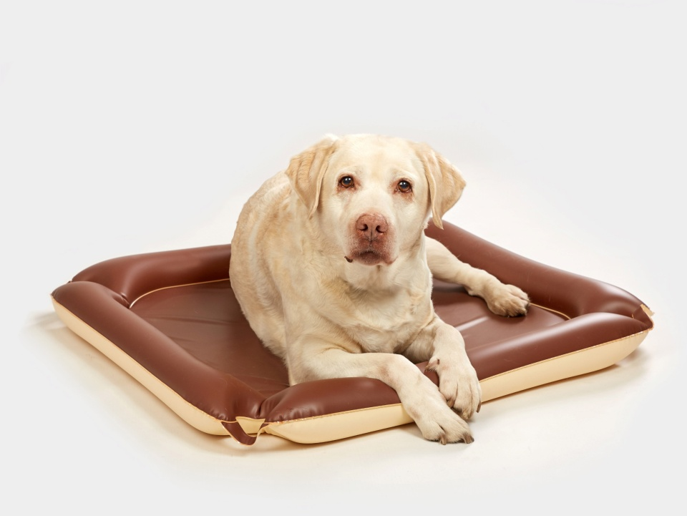
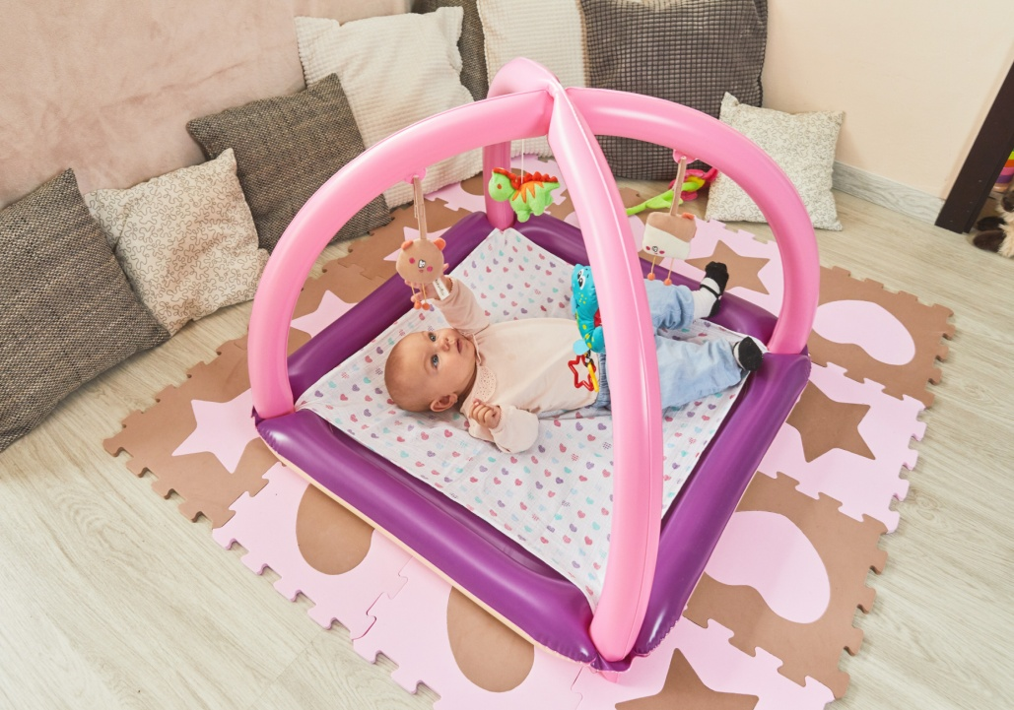
Nezaměnitelný design, víceúčelovost

Slide 6
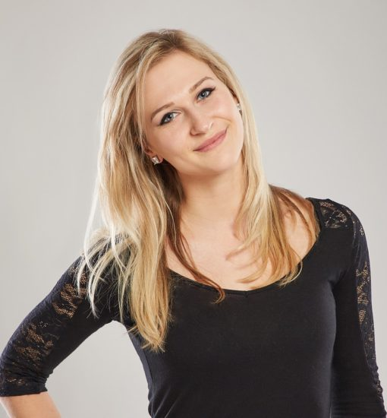
Autorka – MgA. Veronika Vaňhová
Od roku 2015 technoložka a designérka ve Fatra, a.s.
Návrh potisků, obalů a produktů ze svařovaných PVC fólií
Studium oborů Průmyslový design, Produktový design
Ocenění – 2. místo Inovační firma Zlínského kraje 2018 - Teepee

Slide 7
Inovace 2018 Fatra, a.s. - Teepee

